Slide 1
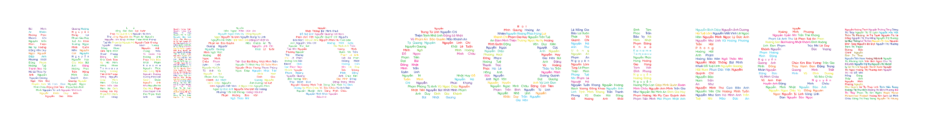
TRƯỜNG TIỂU HỌC VÀ THCS UNIGO

Slide 2
Tư thế & An toàn khi dùng máy 🪑
Tin học • Lớp 1 • Tiết 3

Slide 3
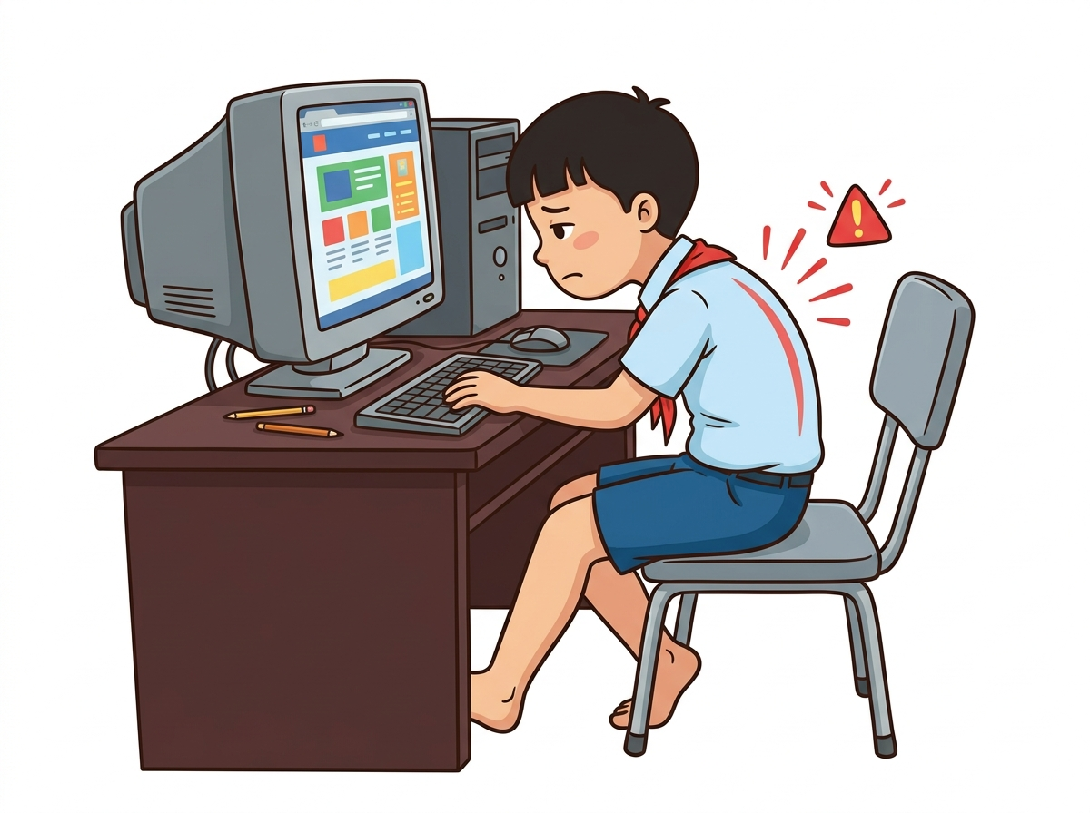
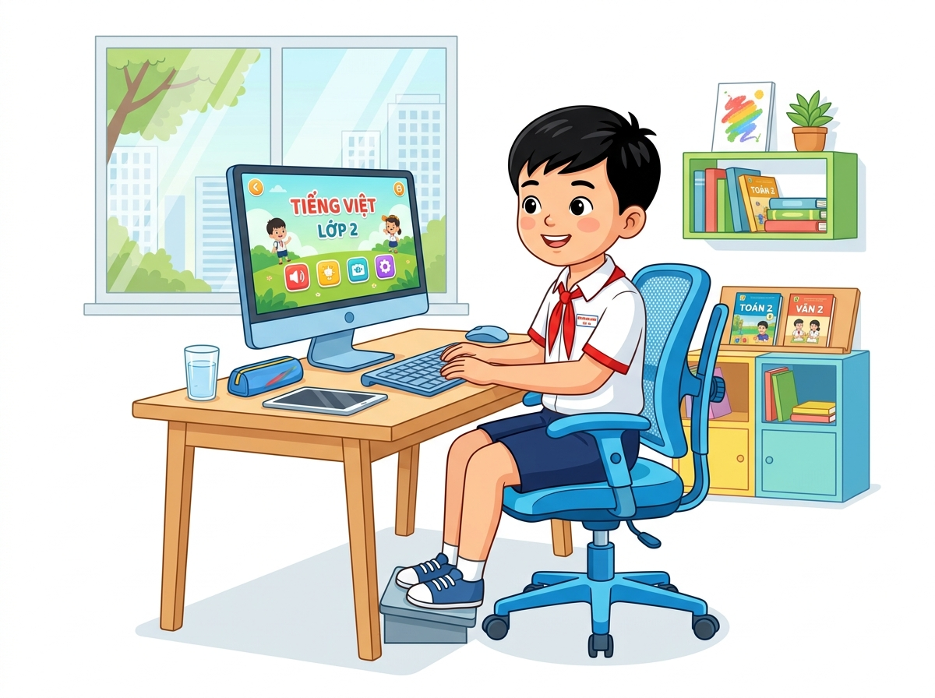
LỚP 1 • KHÁM PHÁ BÀI HỌC
Quan sát và nhận biết tư thế chuẩn
❌ SAI
❌ SAI
✅ ĐÚNG
Hình a: Ngồi sai (Gù lưng)
Hình b: Ngồi sai (Cúi sát mắt)
Hình c: Ngồi đúng (Thẳng lưng)

Slide 4
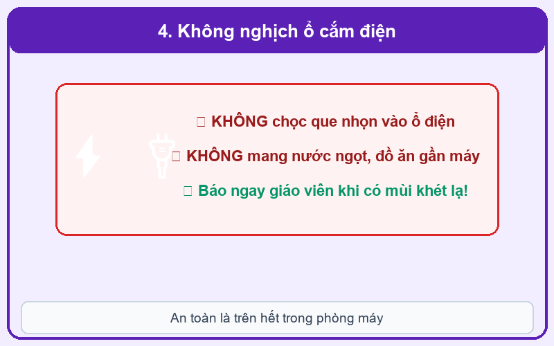
LỚP 1 • QUY CHUẨN TRỰC QUAN
Quy tắc an toàn điện trong phòng máy
1. Không dùng que nhọn chọc vào ổ điện
2. Không mang đồ ăn, nước uống gần máy
3. Không tự ý cắm hoặc rút dây nguồn
4. Báo ngay thầy cô khi có mùi khét lạ

Slide 5
LỚP 1 • BÀI HỌC VÀ KẾT LUẬN
💬 Em cần làm gì để bảo vệ mắt khi dùng máy tính?
👉 Giữ khoảng cách mắt 50-70cm so với màn hình.
👉 Chớp mắt thư giãn và nghỉ ngơi sau 30 phút học.
💡 KẾT LUẬN: Ngồi đúng tư thế bảo vệ cột sống và luôn tuân thủ nội quy an toàn điện phòng máy!

Slide 6
LỚP 1 • THỬ THÁCH TRẮC NGHIỆM VUI
❓ Khi thấy máy tính bốc khói hoặc có mùi khét, em phải làm gì?
A. Tự ý lấy nước dội vào máy
B. Báo ngay cho giáo viên quản lý
C. Tiếp tục ngồi chơi game
D. Rủ bạn lại gần xem

Slide 7
Em học rất chăm chỉ! ⭐
BTVN: Hướng dẫn em nhỏ ở nhà ngồi học đúng tư thế!

